Slide 1
Capitales del mundo
No te quedes sin conocer estas impresionantes ciudades. ¡Ahorra y viaja!

Slide 2
Europa
  París
América
  Bogotá
  Nueva York
Asia
  Tokio

Slide 3
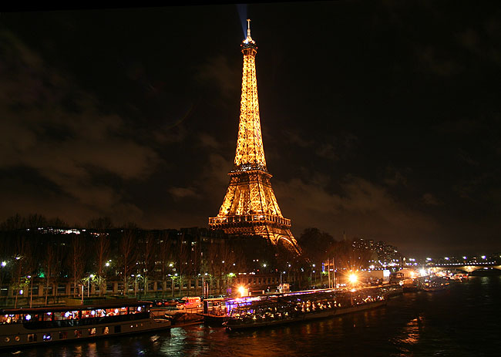
París
Es una ciudad que parece diseñada para el disfrute del viajero. Sus calles, plazas, edificios, jardines y monumentos parecen ideados para que cualquier persona que visite París desee volver. Ir a la Torre Eiffel, el Arco del Triunfo o la Catedral de Notre Dame son algunas de las experiencias que todo el mundo debería tener la ocasión de disfrutar.

Slide 4
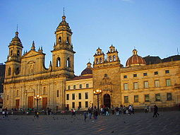
Bogotá
Vibra al ritmo de las urbes más dinámicas. Su agitada cotidianidad cultural se expresa con manifestaciones de todas las índoles, tanto espontáneas como formales, en una variadísima galería de eventos a pequeña y gran escala que gozan de un amplio reconocimiento dentro y fuera de Colombia.

Slide 5
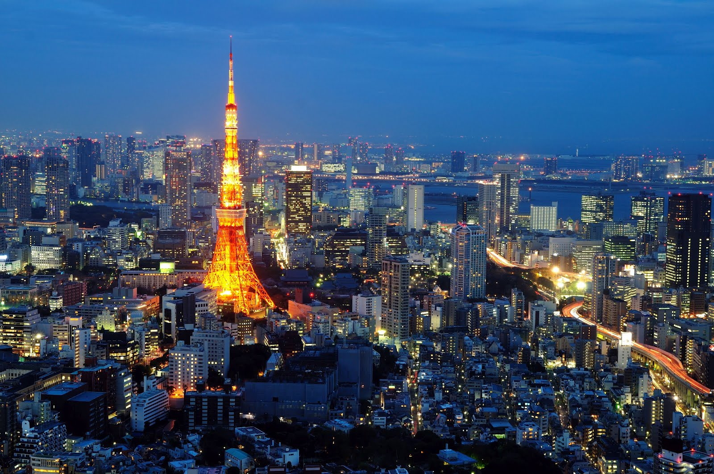
Tokio
Por su sorprendente cultura, por su animada vida nocturna, por probar su exótica gastronomía, por convivir con 35 millones de personas o por ir de compras en una de las ciudades más apropiadas para ello, cualquier razón es buena para viajar a Tokio.

Slide 6
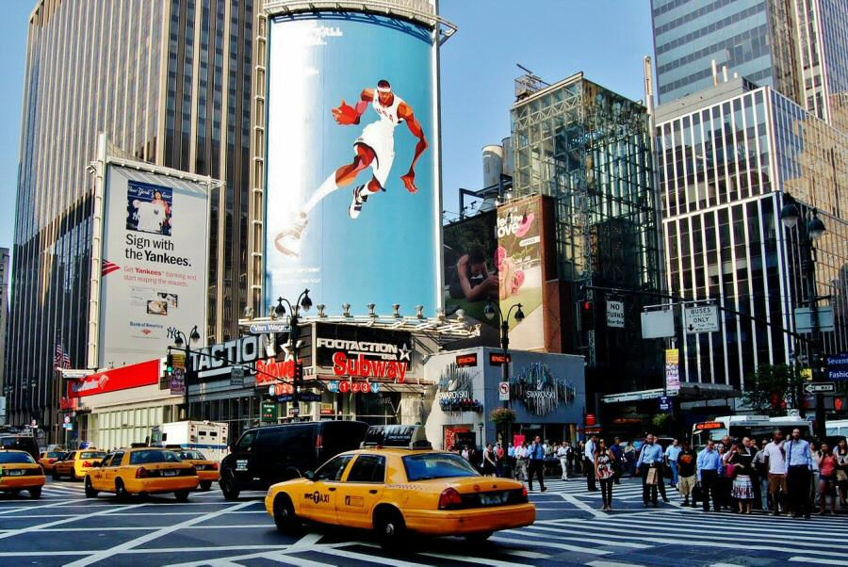
Nueva York
Se ha convertido en los últimos años y por méritos propios en la capital económica y cultural más importante del mundo. Asistir a un musical en Broadway, pasar una noche en Times Square, recorrer de un lado a otro el Puente de Brooklyn, disfrutar de una tarde de compras en la Quinta Avenida o sentirte como un ‘bróker’ en Wall Street, son algunas de las cosas que se pueden hacer allí.

Slide 7

Cómo insertar un video

Slide 8

Cómo insertar un audio

Slide 9
Cómo insertar una tabla
Ciudades más bartas para viajar
Sofía | Bulgaria
Argel | Argelia
Calcuta | India
Katmandú | Nepal
Islamabad | Pakistán

